Slide 1
T1_B4 — Diseño de Redes Confiables
Objetivo
Predecir dificultades de pago manteniendo interpretabilidad, menor dependencia del género e incertidumbre asociada a la predicción.
Iván Nevado Martín
Borja Castelló Gimeno
Natalia San José Ortega
1

Slide 2
Puntos tratados en el notebook
1. EDA y preprocesado
Carga del CSV, nulos, distribución de TARGET, variables EXT_SOURCE y split train/val/test.
2. Arquitectura custom
Capa RatioFinancieroLayer con ratios DSR/LTI y saturación matemática.
3. FAIR Loss
Función de coste custom: BCE ponderada + penalización por dependencia con género.
4. AutoML / Pareto
Keras Tuner busca arquitectura y lambda_fair; análisis precisión vs justicia.
5. Incertidumbre
MC Dropout para obtener probabilidad media y varianza de predicción.
2

Slide 3
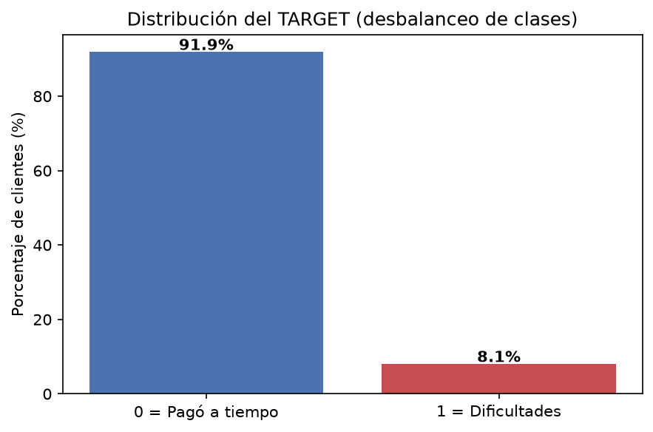
1. EDA y preprocesado
Claves
Dataset desbalanceado: hay muchos más buenos pagadores que impagos. Las EXT_SOURCE tienen valores ausentes, especialmente EXT_SOURCE_1 y EXT_SOURCE_3, lo que motiva el análisis posterior de incertidumbre.
Preparación
Se separan X, y=TARGET y s=CODE_GENDER. Se imputan nulos, se escalan variables y se divide en train, validación y test. Las variables financieras también se guardan sin escalar para la capa custom.
3

Slide 4
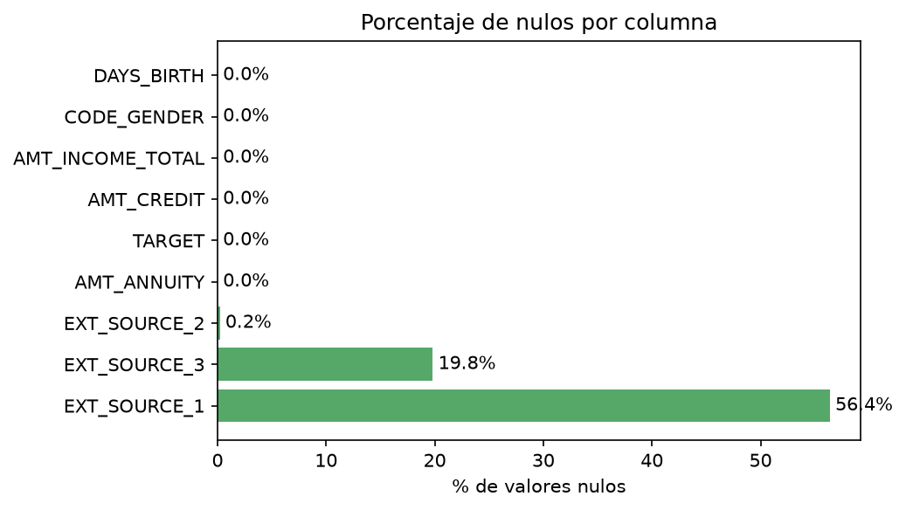
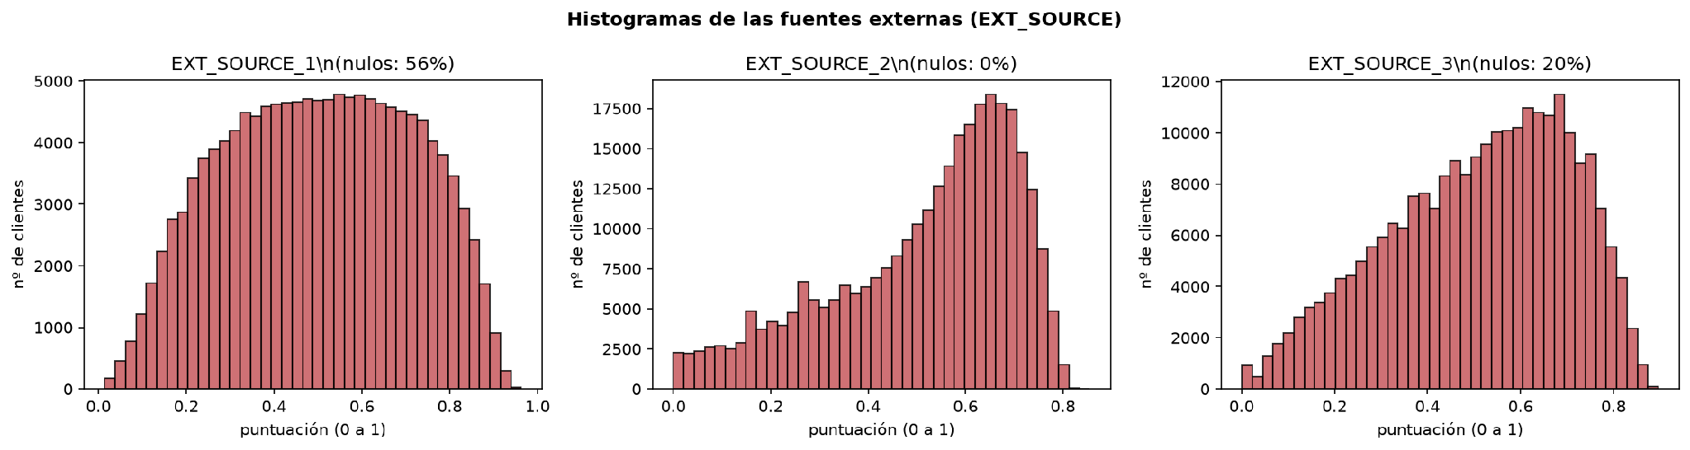

Slide 5
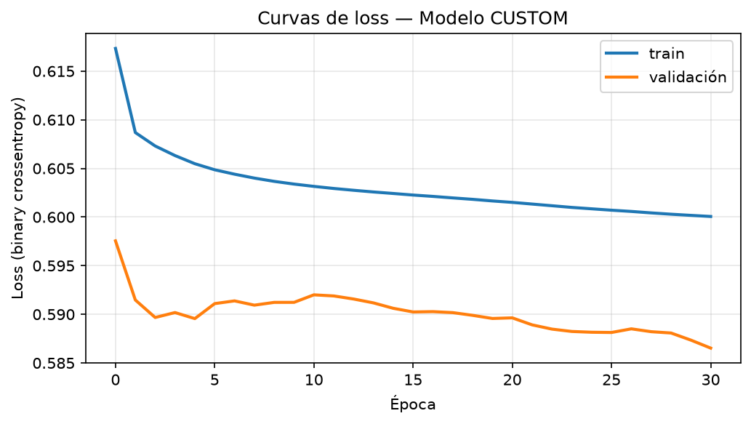
2. Arquitectura customizada
Recibe variables financieras sin escalar: ingreso, crédito y anualidad.
Calcula ratios interpretables: DSR = anualidad/ingreso y LTI = crédito/ingreso.
Aplica saturación: sigmoid(alpha · (ratio − beta)).
La salida queda acotada en (0, 1), evitando ratios extremos.
alpha y beta se aprenden, pero están limitados con CustomClipValue.
Modelo | Accuracy | ROC-AUC | F1
Base | 0.6963 | 0.7404 | 0.2568
Custom | 0.6941 | 0.7383 | 0.2550
Lectura
La capa custom aporta interpretabilidad financiera. Aunque no mejora mucho las métricas, introduce una restricción matemática defendible y estable.
4

Slide 6
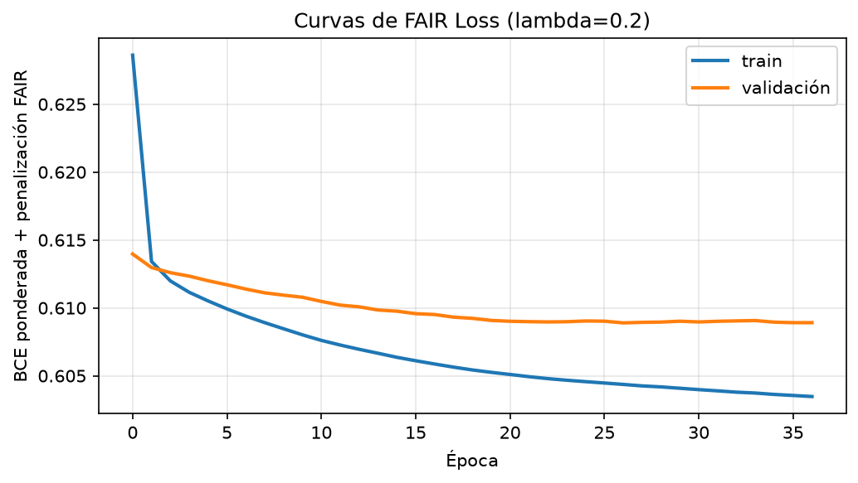
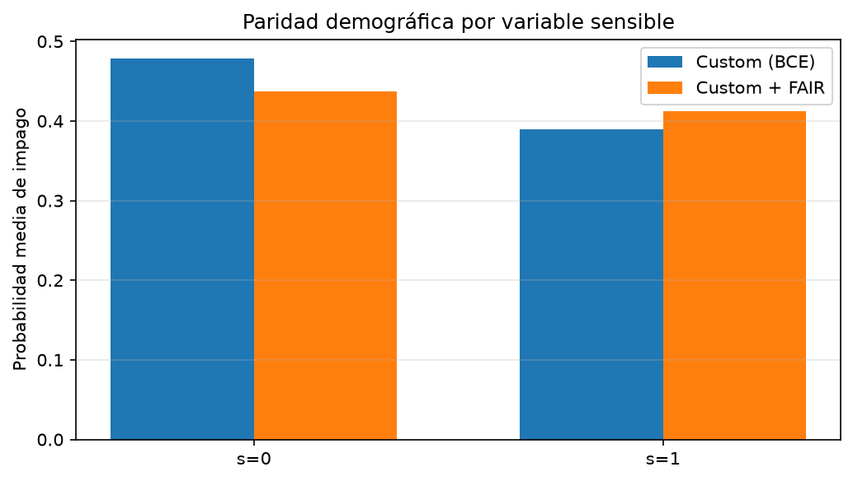
3. Aprendizaje justo — FAIR Loss
Función de coste
L_FAIR = BCE_ponderada + lambda_fair · Corr(y_pred, CODE_GENDER)^2
La BCE ponderada mantiene la capacidad predictiva.
La correlación de Pearson mide dependencia entre predicción y género.
Se usa el cuadrado para penalizar dependencia positiva o negativa.
lambda_fair controla cuánto pesa la justicia en el entrenamiento.
Modelo | AUC | |Corr| | Brecha
Custom+BCE | 0.7383 | 0.2227 | 0.0891
FAIR λ=0.2 | 0.7357 | 0.0649 | 0.0267
5

Slide 7
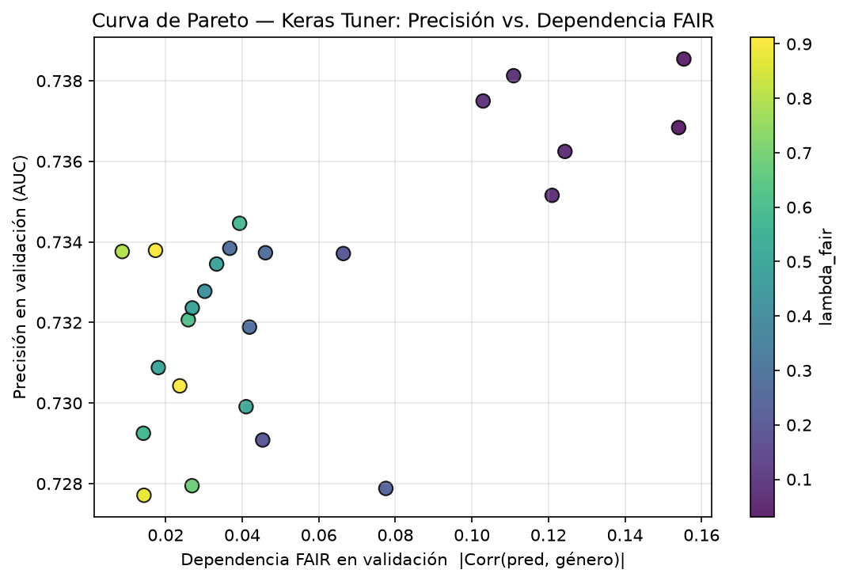
4. AutoML con Keras Tuner y curva de Pareto
Modelo | ROC-AUC | |Corr| | Brecha
Baseline sin FAIR (Custom+BCE) | 0.7383 | 0.2227 | 0.0891
Mejor FAIR Tuner λ=0.5861 | 0.7338 | 0.0207 | 0.0080
Análisis
El mejor modelo FAIR reduce muchísimo la dependencia con género. El coste predictivo es pequeño: el ROC-AUC baja solo 0.0045 puntos.
Cómo se elige
No se selecciona el modelo más preciso ni el más justo extremo, sino el mejor AUC entre los modelos con dependencia por debajo de la mediana.
6

Slide 8
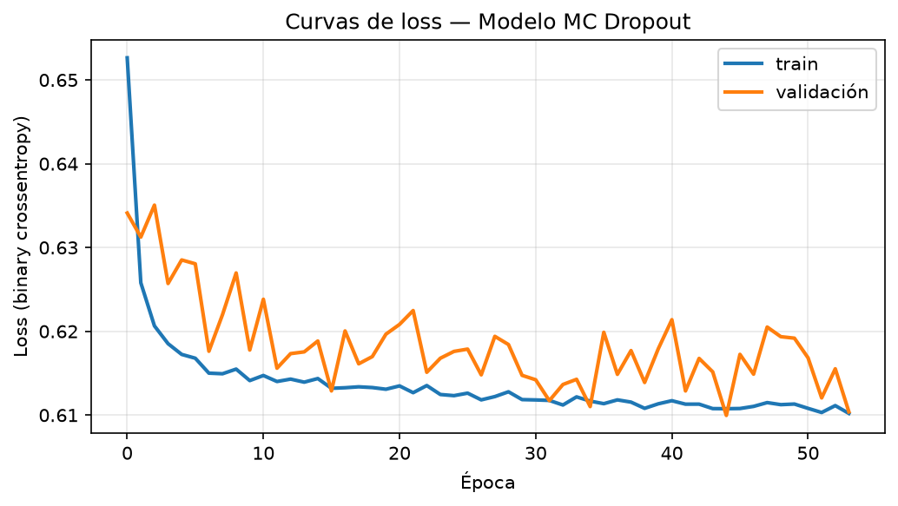
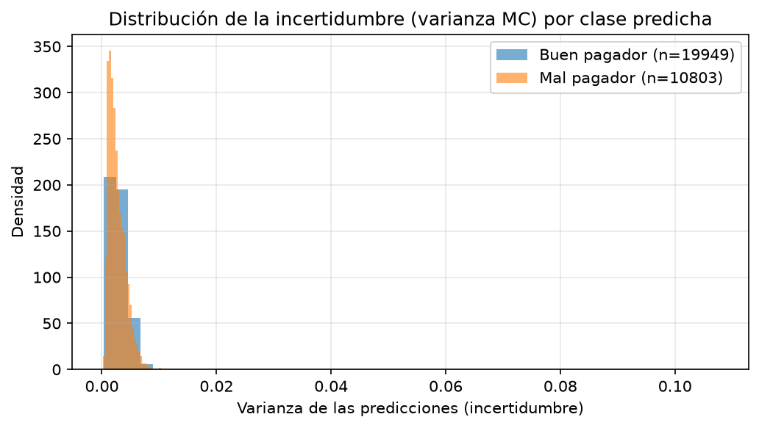
5. Incertidumbre con MC Dropout
Método
Se hacen 50 pasadas por cliente manteniendo Dropout activo. La media es la probabilidad final y la varianza mide la incertidumbre.
Resultado por clase
Las distribuciones de buenos y malos pagadores se solapan mucho. El modelo no parece más inseguro sistemáticamente para una clase.
7

Slide 9
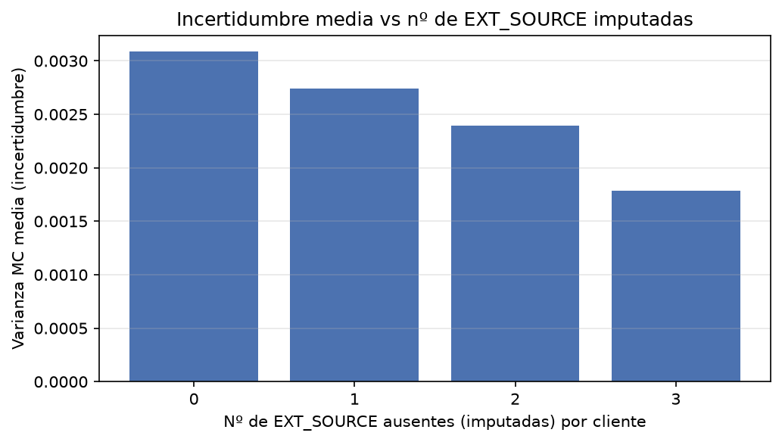
6. Calidad de EXT_SOURCE e incertidumbre
Hipótesis esperada: más EXT_SOURCE imputadas → más incertidumbre.
Resultado observado: ocurre lo contrario; la incertidumbre baja.
0 imputadas ≈ 0.0033; 1 ≈ 0.0028; 2 ≈ 0.0025; 3 ≈ 0.0018.
Explicación: la mediana agrupa clientes en zonas muy conocidas para el modelo.
Mejora: añadir indicadores de ausencia por cada EXT_SOURCE.
Conclusión clave
El modelo puede mostrarse falsamente seguro cuando la información original era peor. La incertidumbre depende también del preprocesado.
8

Slide 10
Conclusiones
La capa custom introduce ratios financieros interpretables y una restricción matemática estable.
La FAIR Loss reduce la dependencia con género manteniendo casi intacto el rendimiento.
Keras Tuner permite visualizar y elegir el compromiso precisión–justicia.
MC Dropout añade una medida de incertidumbre a cada predicción.
La imputación por mediana puede hacer que el modelo parezca demasiado seguro: conviene añadir indicadores de nulos.
No basta con maximizar precisión: un modelo fiable también debe controlar sesgos y reconocer cuándo la información de entrada es débil.
9

